Slide 1

NIHONGO MASTER
ỨNG DỤNG HỌC TIẾNG NHẬT TÍCH HỢP GAMIFICATION
• Giảng viên hướng dẫn: TS. Trịnh Thanh Bình.
• Nhóm thực hiện: Nhóm 6.
• Nguyễn Thị Thu Giang – 23010871.
• Ngô Thị Minh Phương – 23012156.

Slide 2
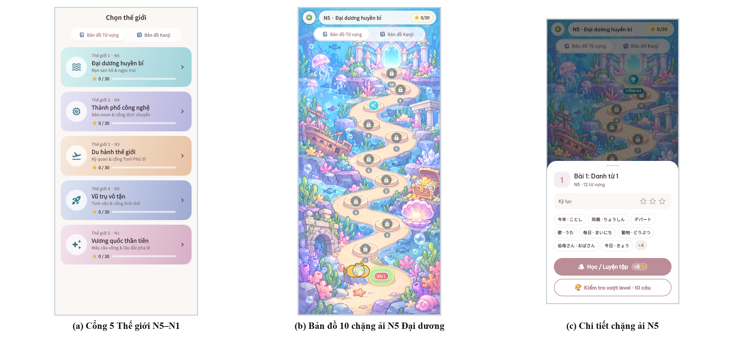
02
ĐẶT VẤN ĐỀ
THỰC TRẠNG HỌC TIẾNG NHẬT HIỆN NAY
MINH HỌA LỘ TRÌNH & BẢN ĐỒ HỌC TẬP JLPT
1. Khối lượng kiến thức lớn
• Khối lượng từ vựng, Kanji và ngữ pháp lớn, cần ôn tập thường xuyên.
2. Phương pháp truyền thống đơn điệu
• Việc học dễ trở nên nhàm chán khi chỉ sử dụng phương pháp ghi nhớ truyền thống.
3. Yêu cầu kết hợp đa kỹ năng
• Người học cần kết hợp nhiều kỹ năng: đọc, nghe, viết và phát âm.
4. Hạn chế về học tập ngoại tuyến
• Các ứng dụng học tập chưa phải lúc nào cũng đáp ứng tốt nhu cầu học tập ngoại tuyến.
VẤN ĐỀ ĐẶT RA
Làm thế nào để xây dựng một ứng dụng học tiếng Nhật có tính tương tác cao, hỗ trợ nhiều kỹ năng và duy trì động lực học tập?

Slide 3
03
MỤC TIÊU VÀ GIẢI PHÁP
MỤC TIÊU XÂY DỰNG NIHONGO MASTER (5 MỤC TIÊU TRỌNG TÂM)
MỤC TIÊU 1: LỘ TRÌNH JLPT N5 – N1
MỤC TIÊU 2: NỀN TẢNG HỢP NHẤT
MỤC TIÊU 3: TRÒ CHƠI HÓA (GAMIFICATION)
• Xây dựng ứng dụng học tiếng Nhật từ trình độ JLPT N5 đến N1.
• Tích hợp các chức năng học tập và luyện thi trên cùng một nền tảng.
• Ứng dụng Gamification nhằm tăng động lực học tập.
Sli
MỤC TIÊU 4: TÍCH HỢP TRÍ TUỆ NHÂN TẠO (AI)
MỤC TIÊU 5: KIẾN TRÚC OFFLINE-FIRST
• Hỗ trợ AI trong luyện viết, phát âm và giải đáp kiến thức.
• Ưu tiên khả năng hoạt động ngoại tuyến thông qua kiến trúc Offline-First.
GIẢI PHÁP
ĐỀ XUẤT
Xây dựng ứng dụng Flutter kết hợp SQLite làm cơ sở dữ liệu cục bộ và các dịch vụ hỗ trợ tùy chọn.
Notes:
\

Slide 4
04
TỔNG QUAN CÁC PHÂN HỆ
1. JLPT LEARNING
2. GAMIFICATION
• Học từ vựng, Kanji, ngữ pháp.
• Luyện đọc, luyện nghe và thi thử JLPT.
• EXP, cấp độ, chuỗi ngày học.
• Xu, cửa hàng, Gacha và mèo đồng hành.
• Đấu trường PK.
3. AI PRACTICE LAB
4. POMODORO FOCUS
• Nhận diện chữ viết bằng OCR.
• Luyện phát âm bằng Speech-to-Text.
• Trợ lý học tập dựa trên dữ liệu nội bộ.
• Quản lý thời gian học tập.
• Theo dõi phiên tập trung.
• Kết hợp cơ chế thưởng và phạt trong Gamification.

Slide 5
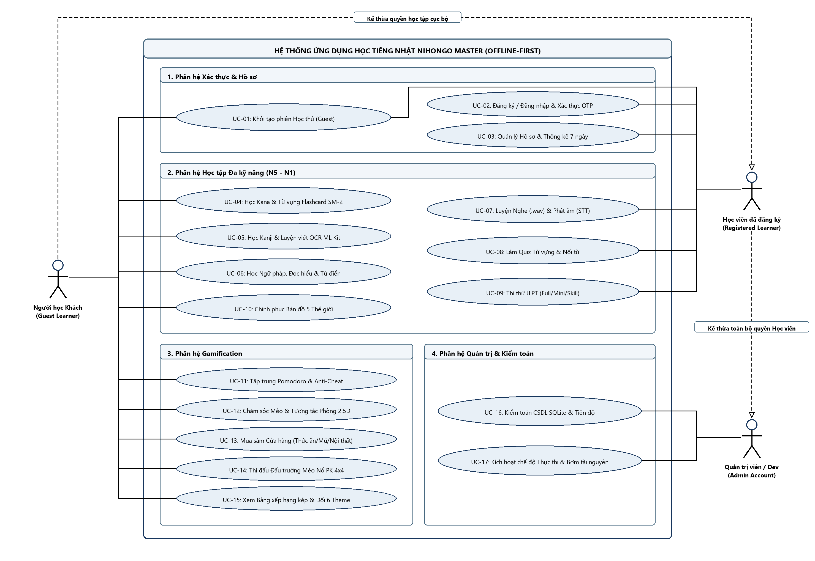
05
PHÂN TÍCH YÊU CẦU HỆ THỐNG
QUY MÔ PHÂN TÍCH VÀ THIẾT KẾ
HÌNH 2.1: SƠ ĐỒ USE CASE TỔNG QUÁT TRONG BÁO CÁO
• 5 tác nhân được xác định trong mô hình hệ thống.
• 24 yêu cầu chức năng (Functional Requirements).
• 10 yêu cầu phi chức năng (Non-Functional Requirements).
• 6 Use Case tổng quát.
• 14 sơ đồ UML và sơ đồ kiến trúc phục vụ phân tích, thiết kế.
CÁC NHÓM YÊU CẦU CHÍNH
• Quản lý tài khoản và tiến độ học tập.
• Quản lý học liệu JLPT.
• Luyện tập và thi thử.
• Quản lý Gamification.
• Hỗ trợ các chức năng AI và tập trung học tập.

Slide 6
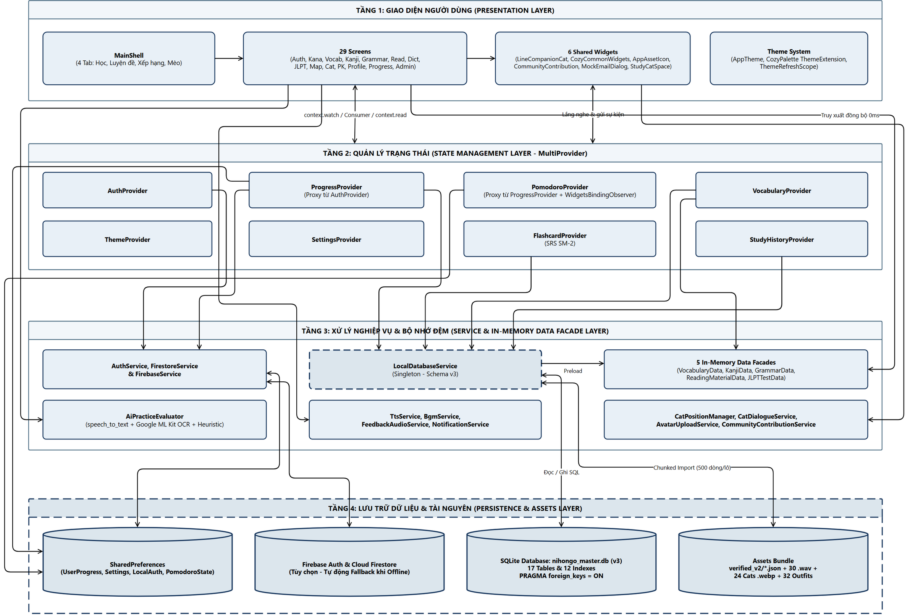
06
KIẾN TRÚC HỆ THỐNG
KIẾN TRÚC PHẦN MỀM 5 TẦNG
HÌNH 2.4: SƠ ĐỒ KIẾN TRÚC 5 TẦNG TRONG BÁO CÁO
▪ 1. Presentation Layer: Hiển thị giao diện và tiếp nhận thao tác người dùng.
▪ 2. State Management Layer: Sử dụng Provider để quản lý trạng thái và điều phối dữ liệu.
▪ 3. Services Layer: Xử lý nghiệp vụ, dịch vụ AI, âm thanh và thông báo.
▪ 4. Domain Models & Utilities Layer: Quản lý mô hình dữ liệu và các tiện ích dùng chung.
▪ 5. Data Persistence & Hybrid Sync Layer: SQLite, SharedPreferences, Assets và Firebase Cloud Firestore tùy chọn.
ĐẶC ĐIỂM KIẾN TRÚC
✓ Phân tách trách nhiệm giữa các tầng.
✓ Hỗ trợ hoạt động Offline-First.
✓ Dễ bảo trì và mở rộng chức năng.

Slide 7
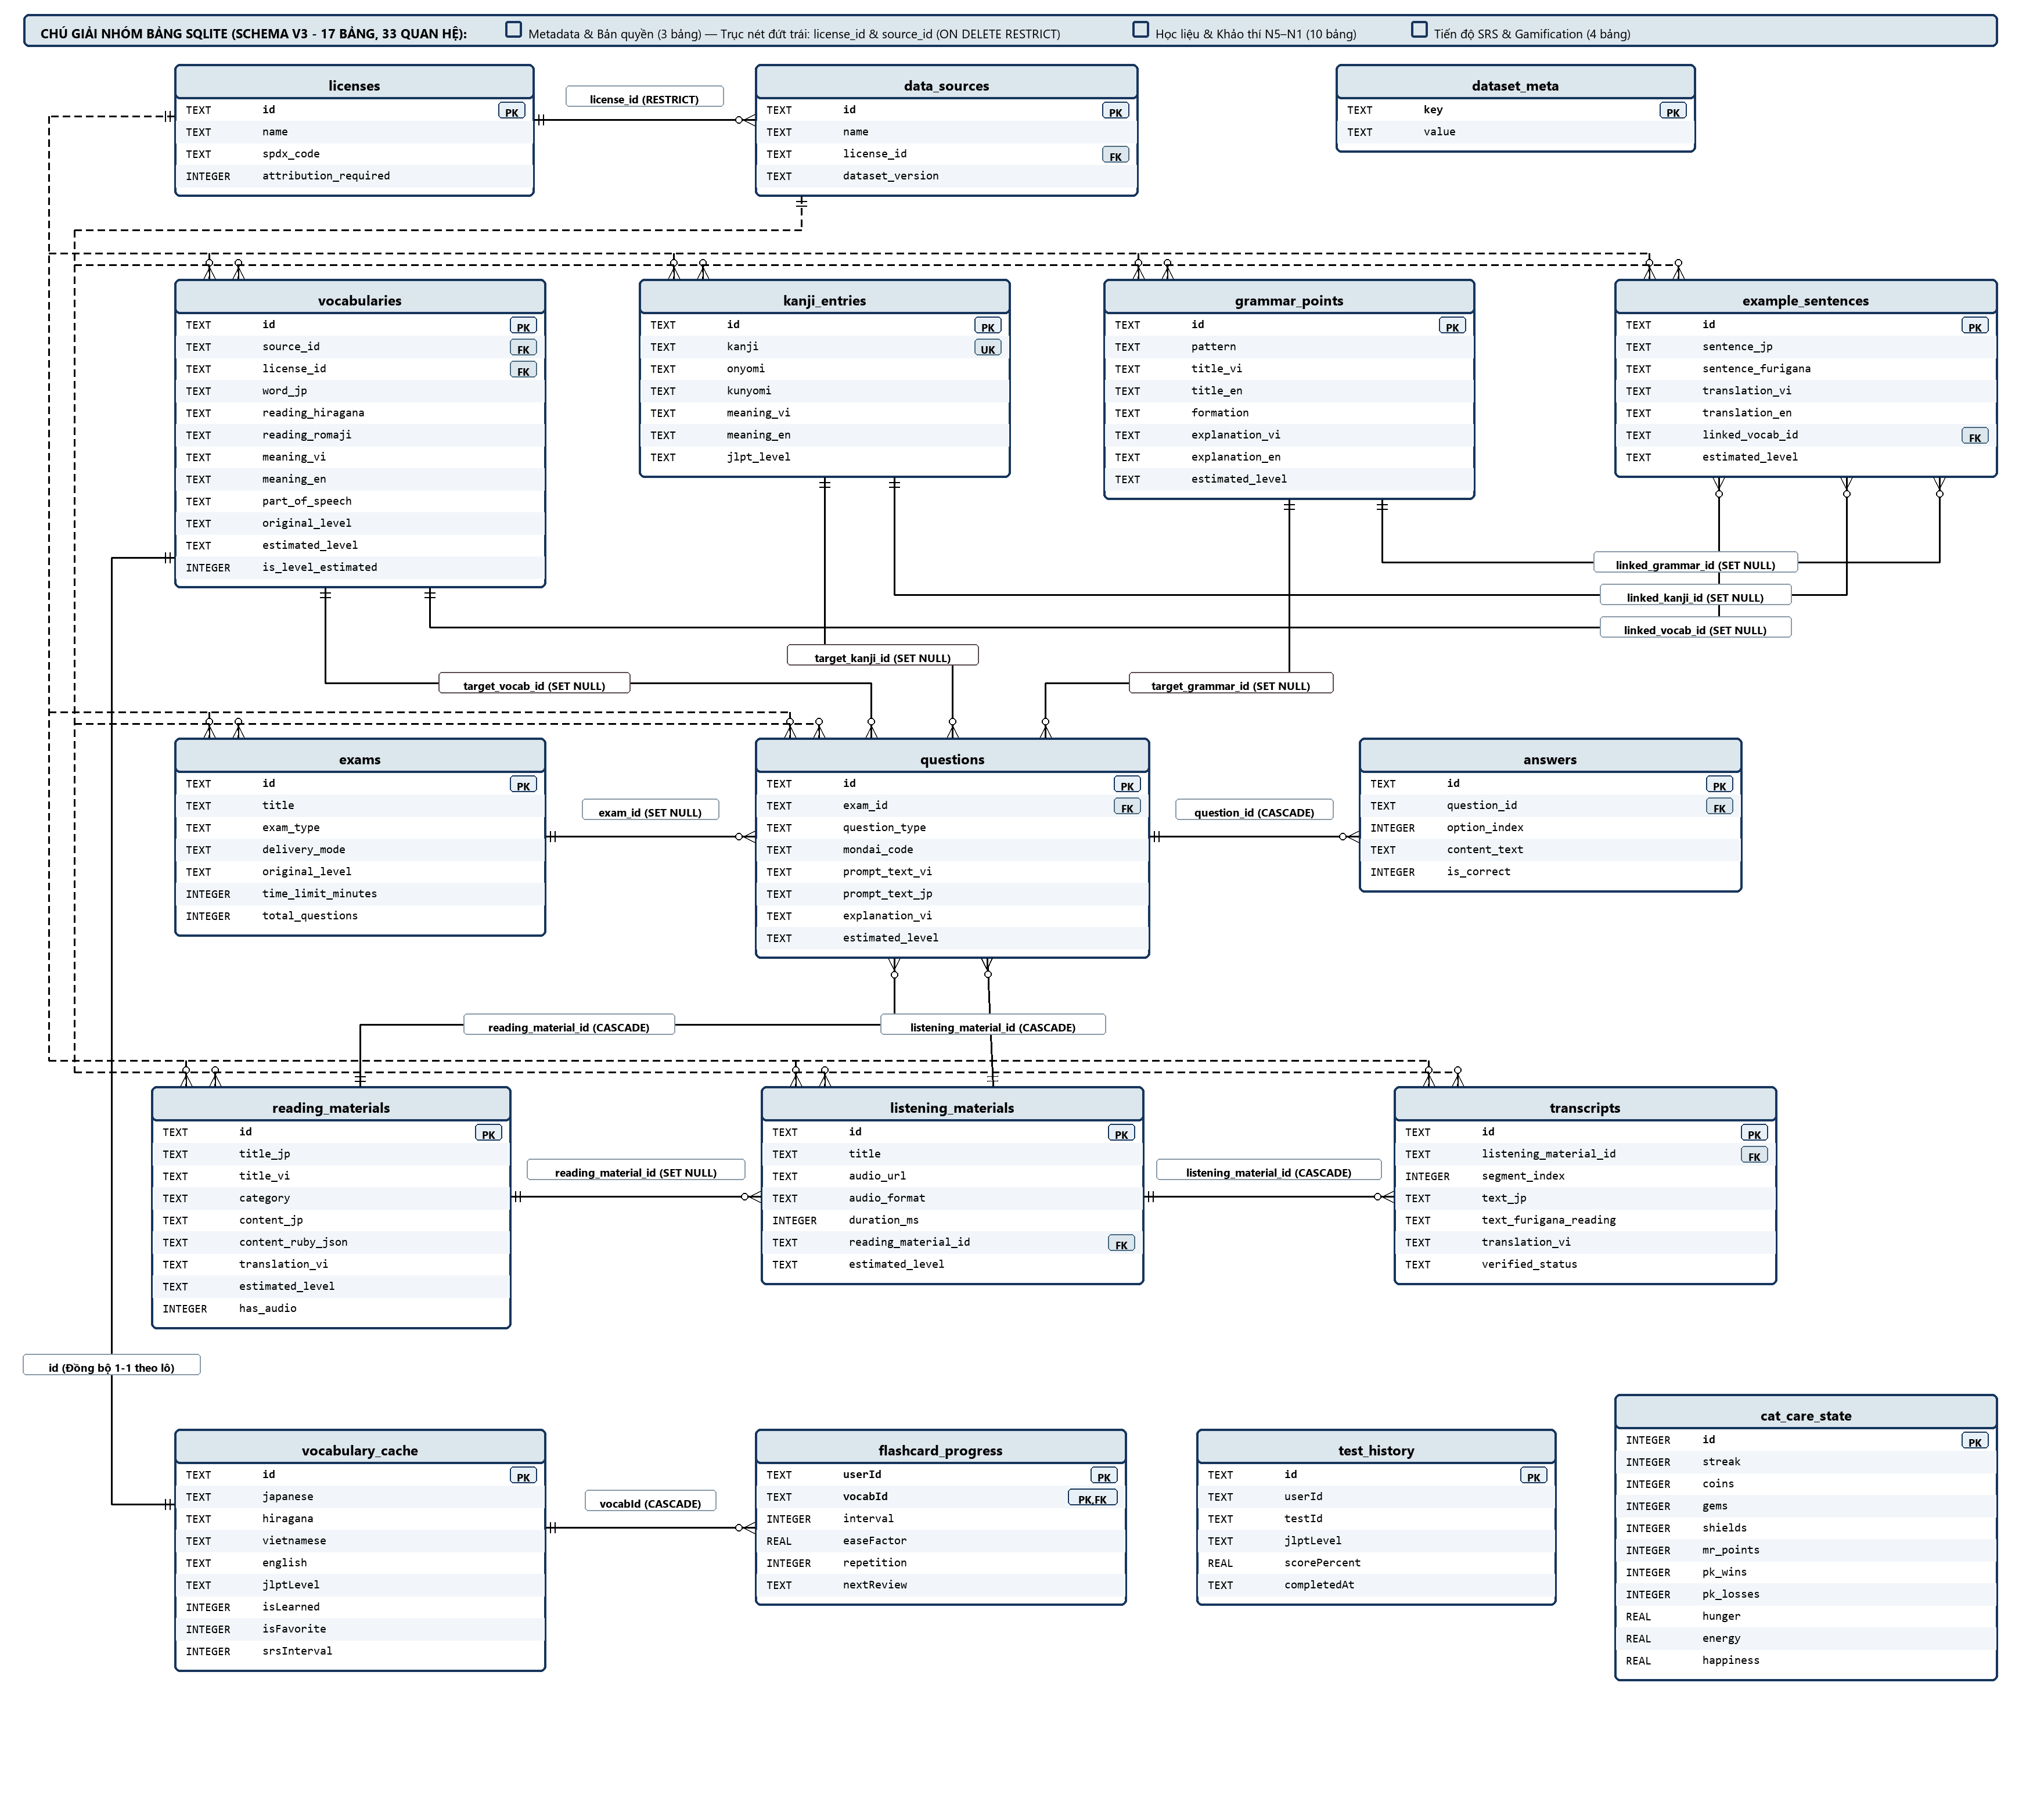
07
THIẾT KẾ CƠ SỞ DỮ LIỆU
17
226
12
32
HÌNH 2.13: ERD GỒM 17 BẢNG SQLITE SCHEMA V3
Bảng dữ liệu
Cột thuộc tính
Chỉ mục (Indexes)
Khóa ngoại (FK)
CÁC NHÓM DỮ LIỆU CHÍNH
• Quản trị bản quyền và nguồn dữ liệu.
• Học liệu JLPT.
• Tiến độ học tập và thuật toán SRS.
• Dữ liệu luyện đề JLPT.
• Gamification, mèo đồng hành, vật phẩm và đấu trường PK.
CƠ CHẾ QUẢN LÝ DỮ LIỆU
• Khởi tạo và nâng cấp cơ sở dữ liệu bằng cơ chế Migration.
• Nạp dữ liệu hạt giống từ 24 tệp JSON.
• Kiểm tra cấu trúc và tính toàn vẹn dữ liệu.

Slide 8
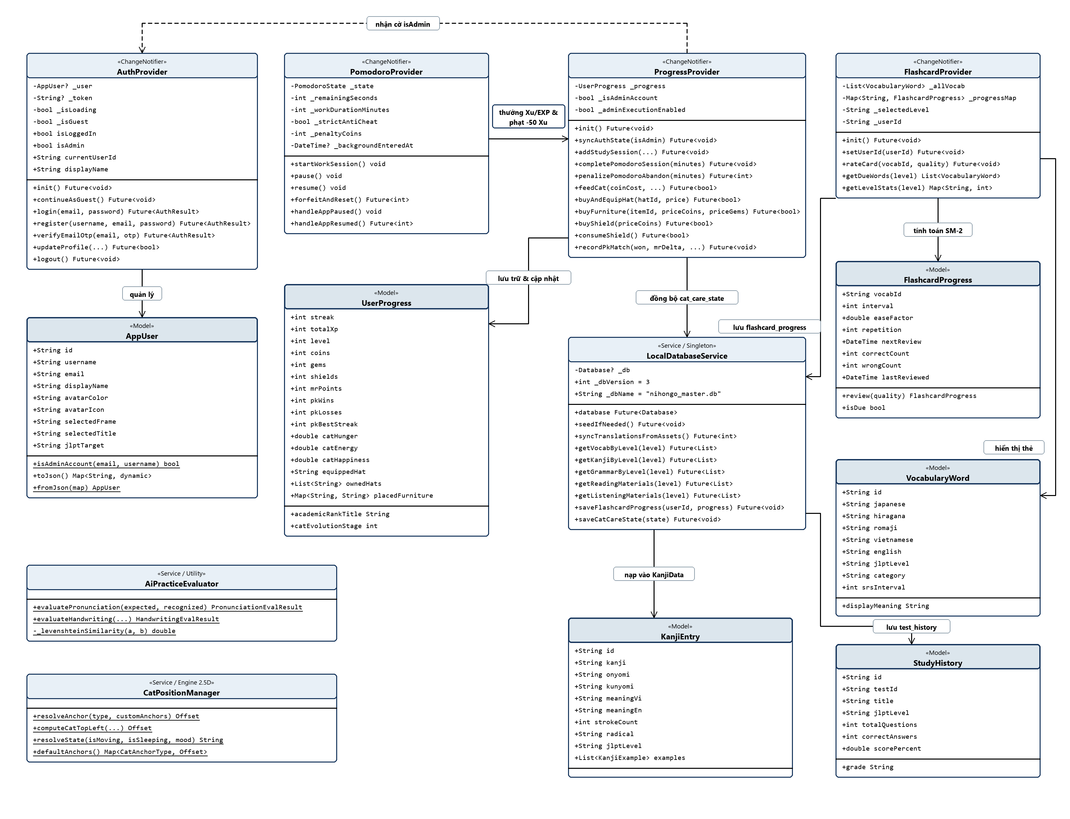
08
CÔNG NGHỆ SỬ DỤNG
Thành phần | Công nghệ
Ngôn ngữ | Dart
Framework | Flutter
Quản lý trạng thái | Provider
Cơ sở dữ liệu | SQLite / sqflite
Nhận diện chữ viết | Google ML Kit OCR
Nhận diện giọng nói | speech_to_text
Chuyển văn bản thành giọng nói | flutter_tts
Kiểm thử | flutter_test, pytest
Đồng bộ tùy chọn | Firebase Cloud Firestore
QUY MÔ MÃ NGUỒN HỆ THỐNG
89
Tệp mã nguồn Dart
31
Khu vực màn hình chức năng
6
Shared Widgets dùng chung
24
Tệp dữ liệu JSON
HÌNH 2.5: BIỂU ĐỒ LỚP & CẤU TRÚC CÔNG NGHỆ HỆ THỐNG

Slide 9
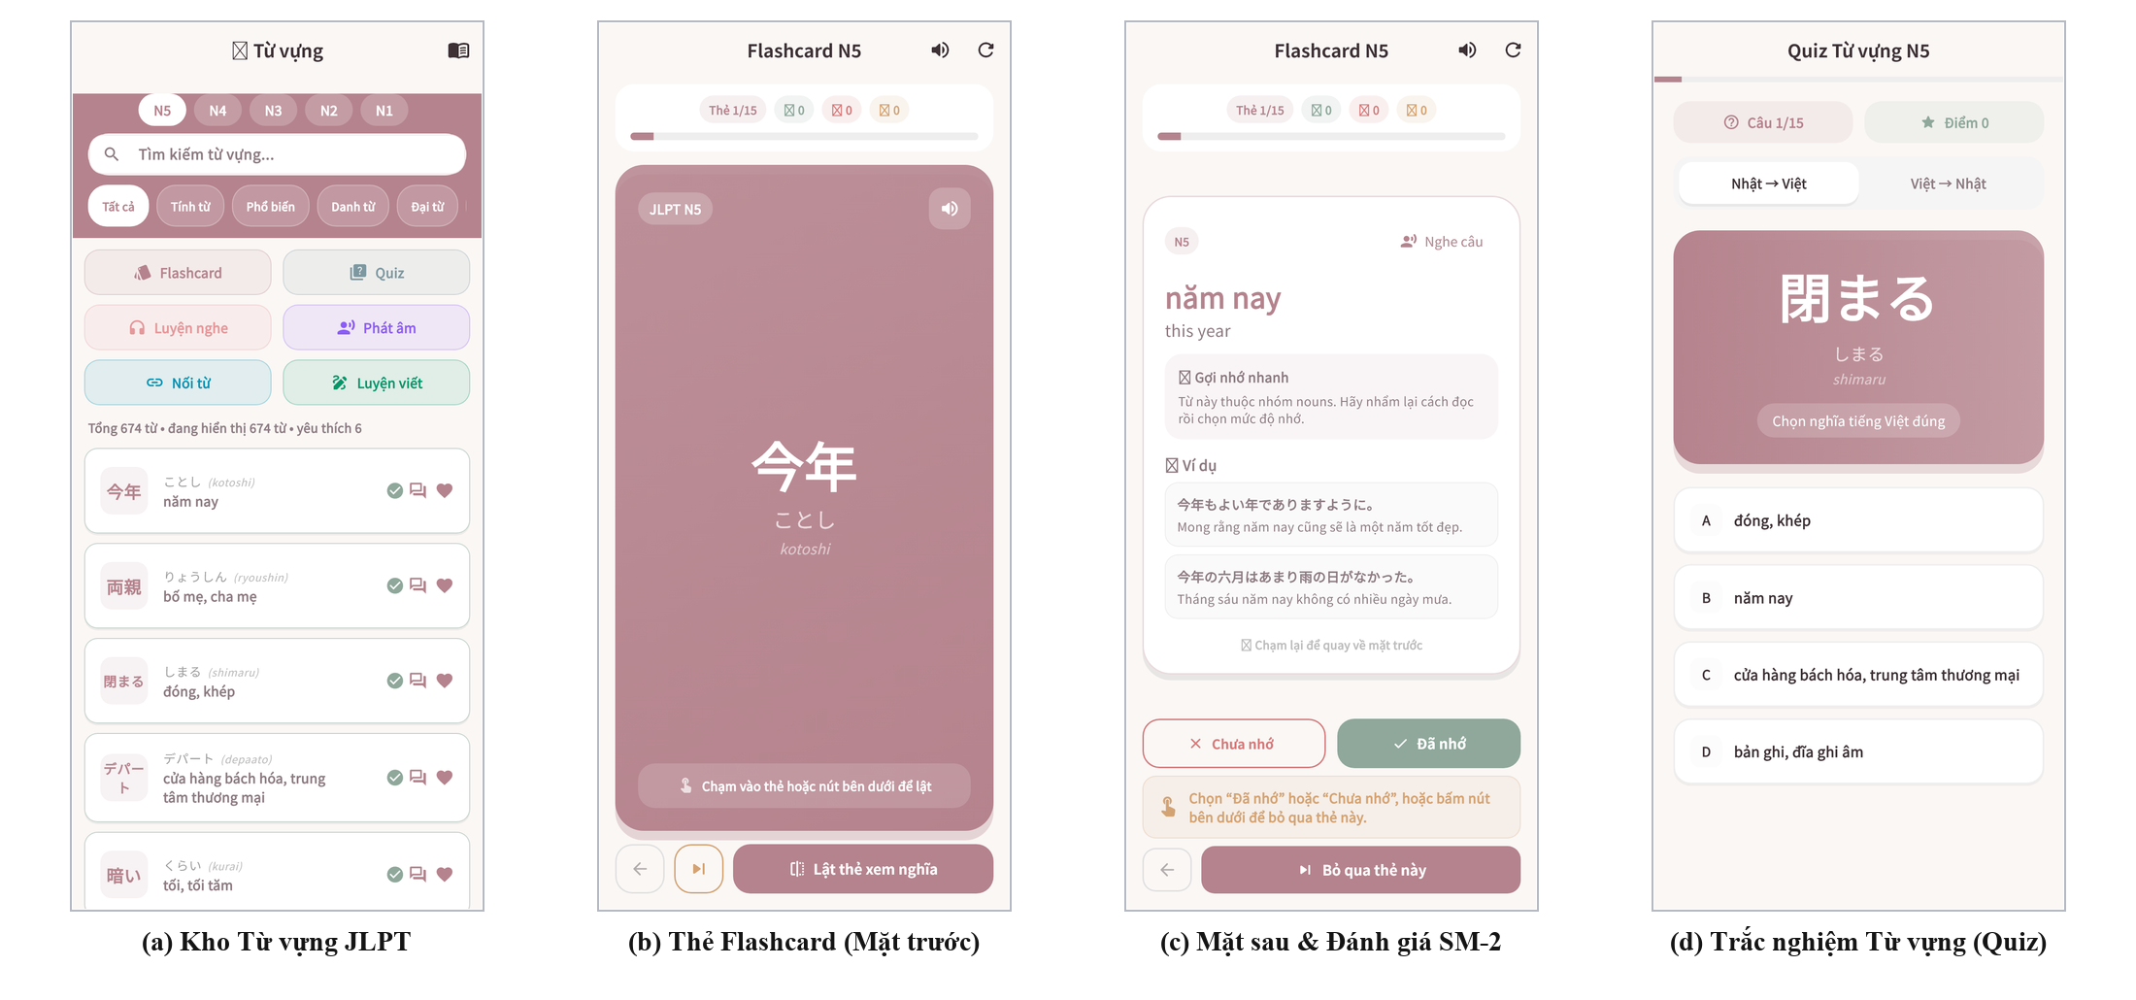
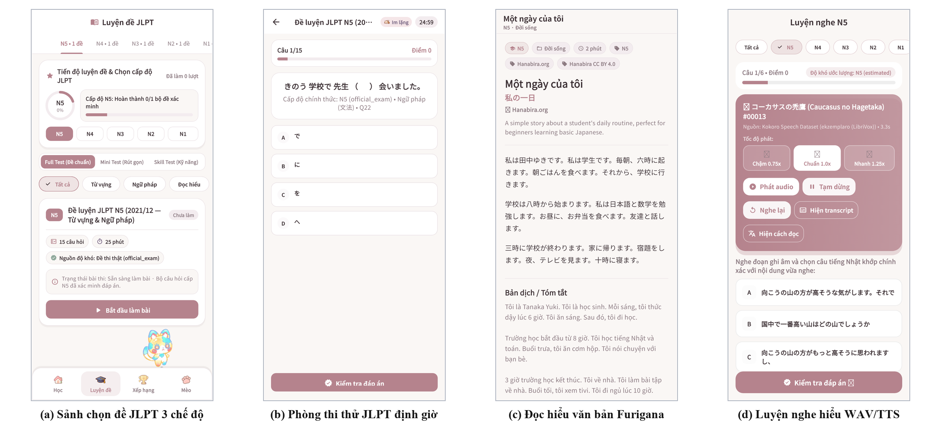
09
PHÂN HỆ HỌC TẬP JLPT
Nội dung (N5 – N1) | Số lượng
Từ vựng | 7.811
Kanji | 2.383
Ngữ pháp | 1.164
Câu ví dụ | 16.691
Bài đọc | 40
Bài nghe | 308
Đề thi thử | 5
HÌNH 2.18: GIAO DIỆN KHO TỪ VỰNG, FLASHCARD SRS SM-2 VÀ QUIZ
HÌNH 2.21: GIAO DIỆN LUYỆN ĐỀ THI THỬ JLPT, ĐỌC HIỂU FURIGANA & LUYỆN NGHE
CHỨC NĂNG CHÍNH
• Tra cứu và học từ vựng.
• Học Kanji và ngữ pháp.
• Luyện đọc hiểu và nghe hiểu.
• Flashcard hỗ trợ ghi nhớ.
• Thi thử và theo dõi kết quả học tập.

Slide 10
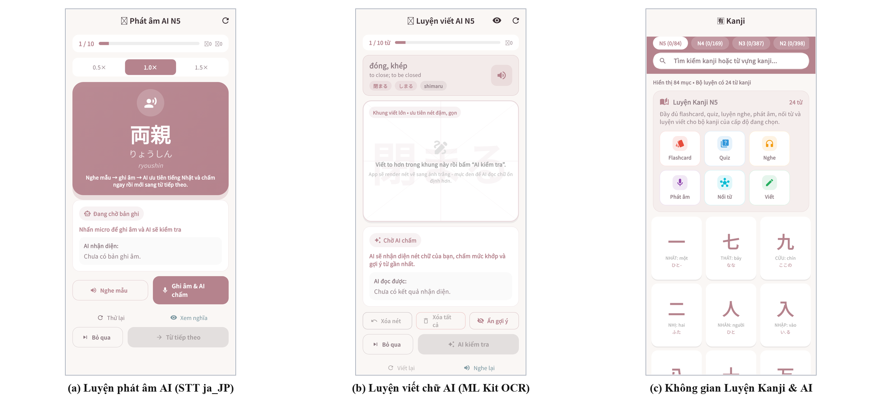
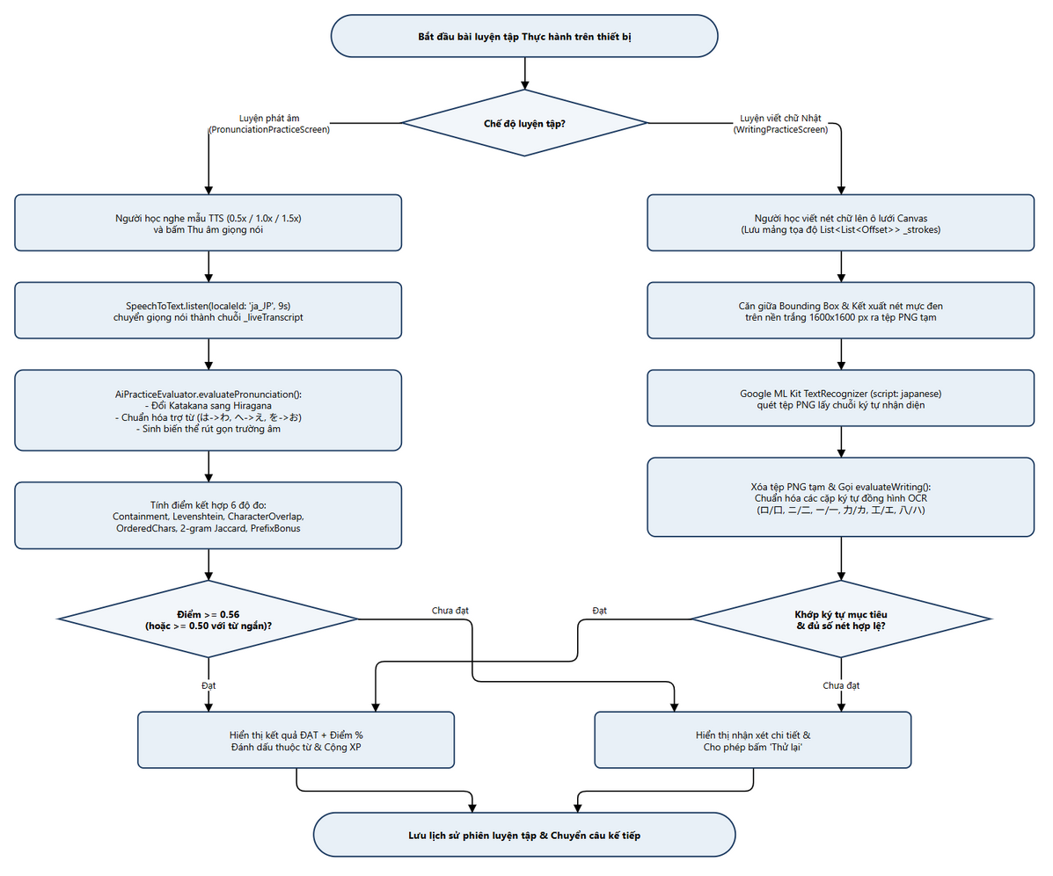
10
PHÂN HỆ AI PRACTICE LAB
1. SPEECH-TO-TEXT (LUYỆN PHÁT ÂM)
HÌNH 2.22: GIAO DIỆN LUYỆN PHÁT ÂM (STT), VIẾT TAY OCR & AI PRACTICE LAB
• Sử dụng nhận diện giọng nói với ngôn ngữ ja_JP.
• Hỗ trợ người học luyện phát âm tiếng Nhật.
2. OCR – NHẬN DIỆN CHỮ VIẾT
• Sử dụng Google ML Kit.
• Nhận diện nội dung chữ viết từ hình ảnh.
3. AI LEARNING ASSISTANT (GIA SƯ QUÀNG THƯỢNG)
HÌNH 2.10: LUỒNG HOẠT ĐỘNG LUYỆN VIẾT TAY OCR & PHÁT ÂM TIẾNG NHẬT
• Sử dụng cơ chế truy xuất dữ liệu RAG từ SQLite.
• Hỗ trợ giải đáp dựa trên nguồn học liệu của ứng dụng.
MỤC TIÊU PHÂN HỆ AI PRACTICE LAB:
Tăng tính tương tác và hỗ trợ người học thực hành nhiều kỹ năng ngay trong ứng dụng.

Slide 11
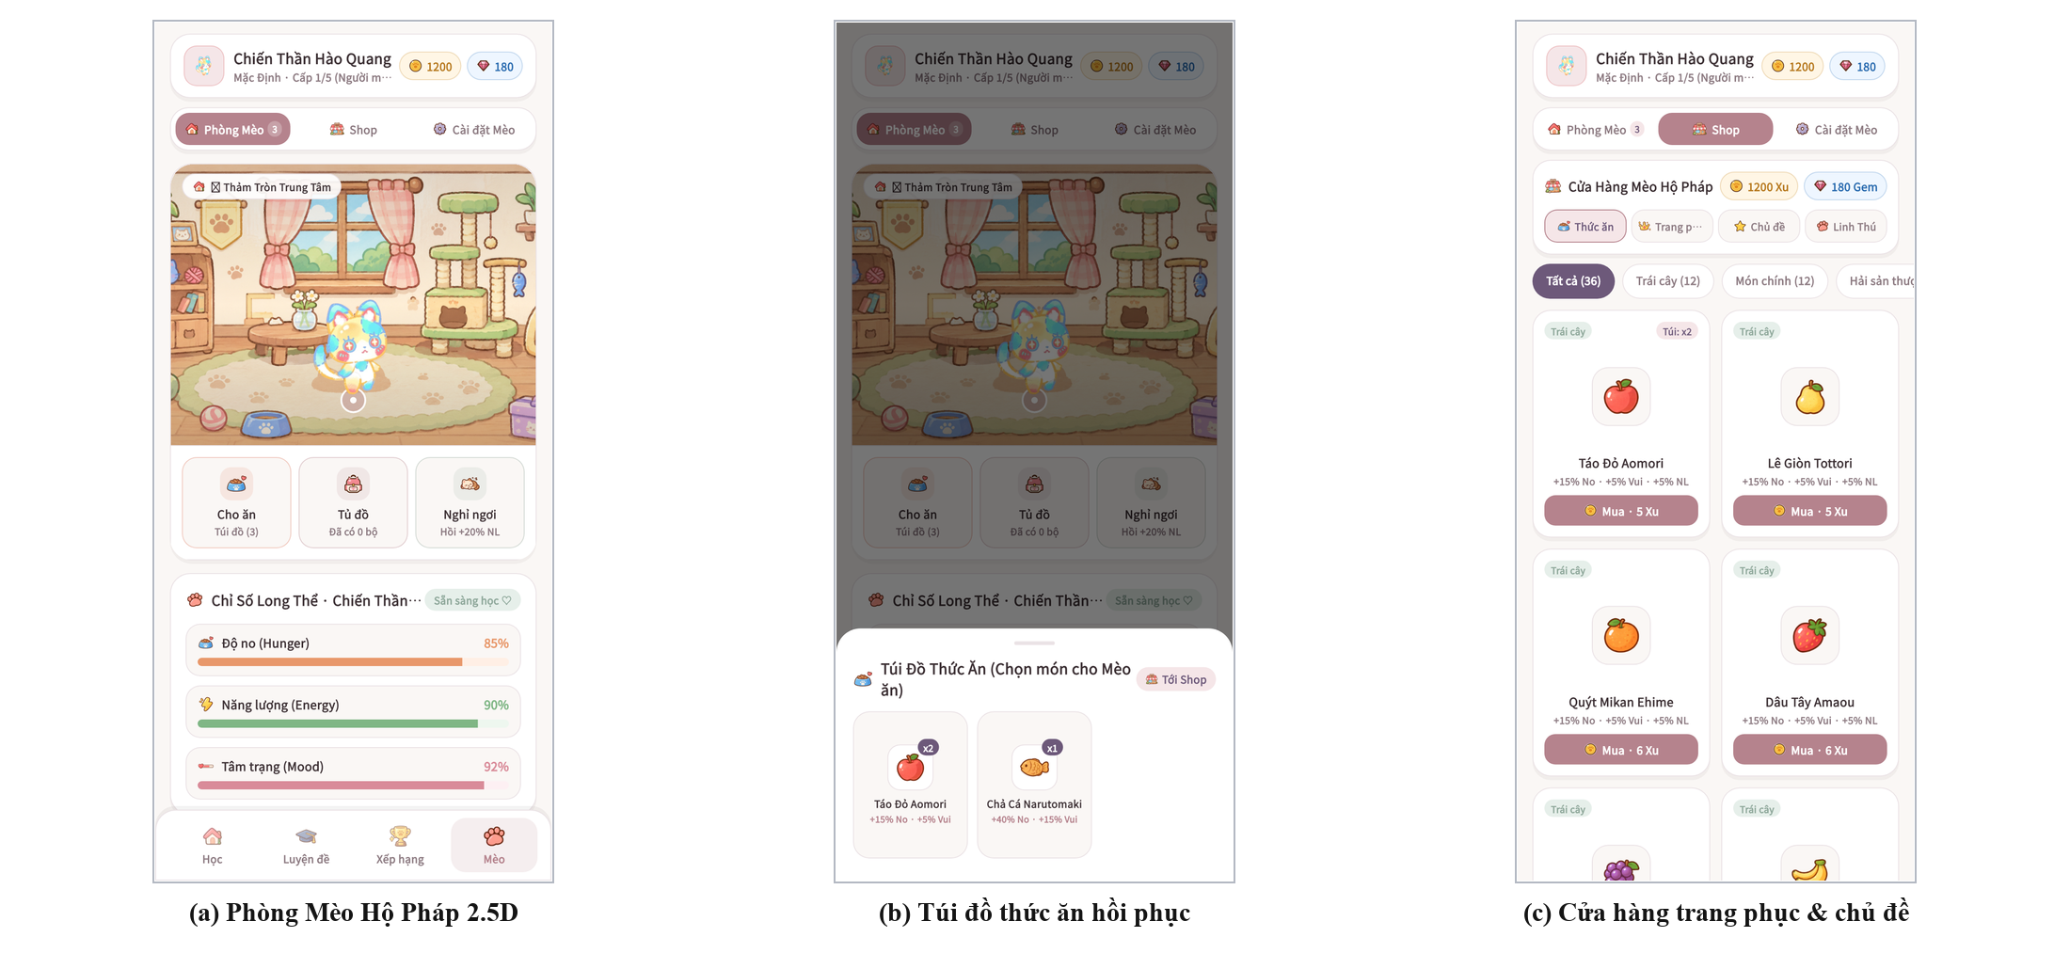
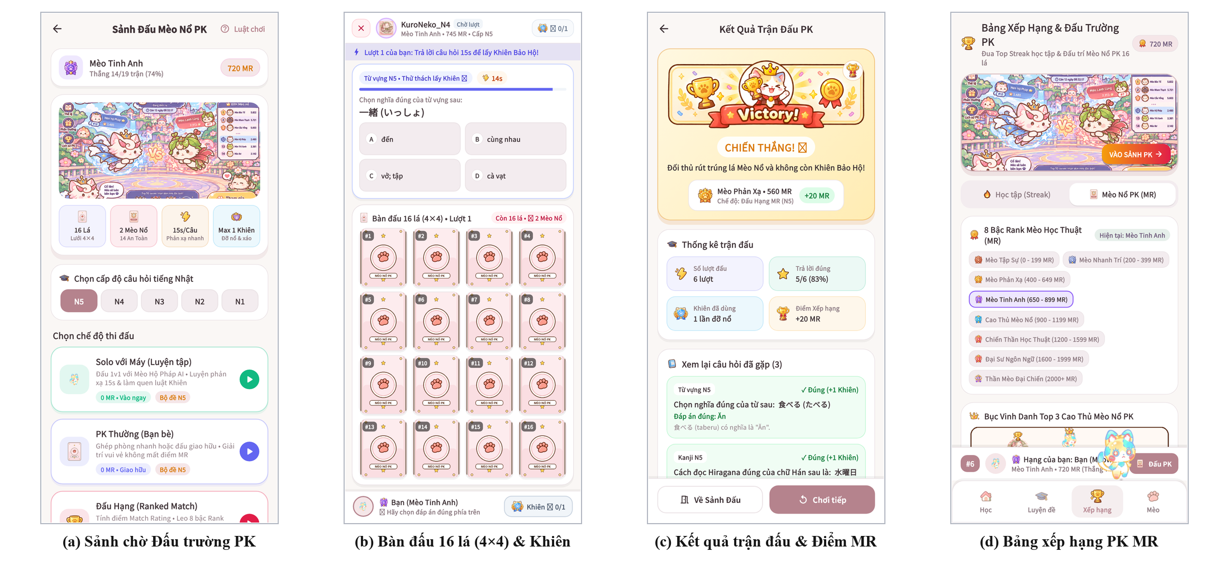
11
HỆ THỐNG GAMIFICATION
CÁC CƠ CHẾ TẠO ĐỘNG LỰC HỌC TẬP
HÌNH 2.20: GIAO DIỆN PHÒNG MÈO ĐỒNG HÀNH 2.5D, TÚI ĐỒ & CỬA HÀNG
★ EXP & Level: Tích lũy kinh nghiệm và tăng cấp độ.
★ Streak: Theo dõi chuỗi ngày học liên tiếp.
★ Wallet: Quản lý Xu và tài nguyên trong ứng dụng.
★ Gacha & Shop: Nhận và mua vật phẩm.
★ Guardian Cat: Mèo đồng hành có trạng thái và khả năng chăm sóc.
★ Arena PK: Đấu trường sử dụng bộ 16 thẻ theo bố cục 4 × 4, kết hợp câu hỏi và cơ chế Khiên Bảo Hộ 15 giây.
HÌNH 2.19: GIAO DIỆN ĐẤU TRƯỜNG MÈO NỔ PK 16 LÁ (4 × 4) & XẾP HẠNG
MỤC TIÊU GAMIFICATION:
Khuyến khích người học duy trì thói quen học tập thông qua phần thưởng và trải nghiệm trò chơi.

Slide 12
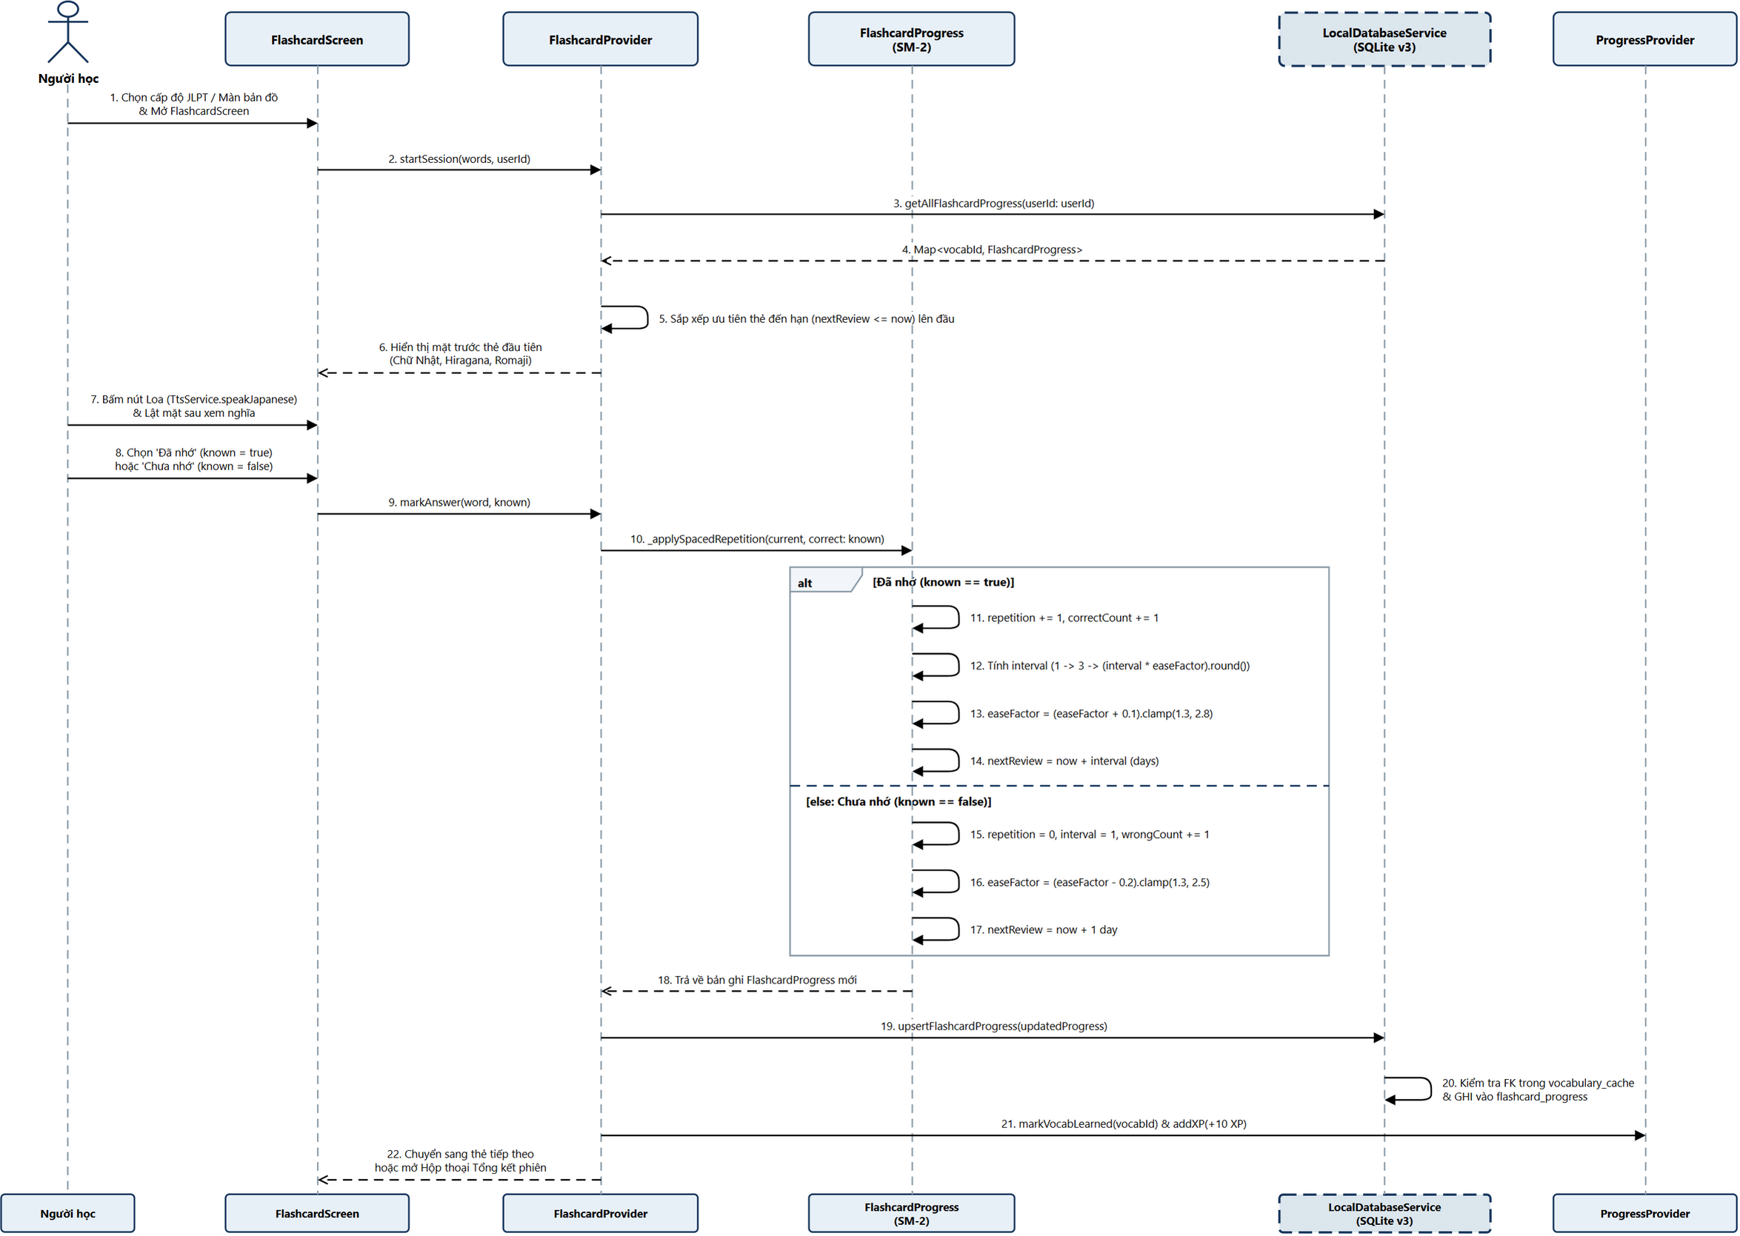
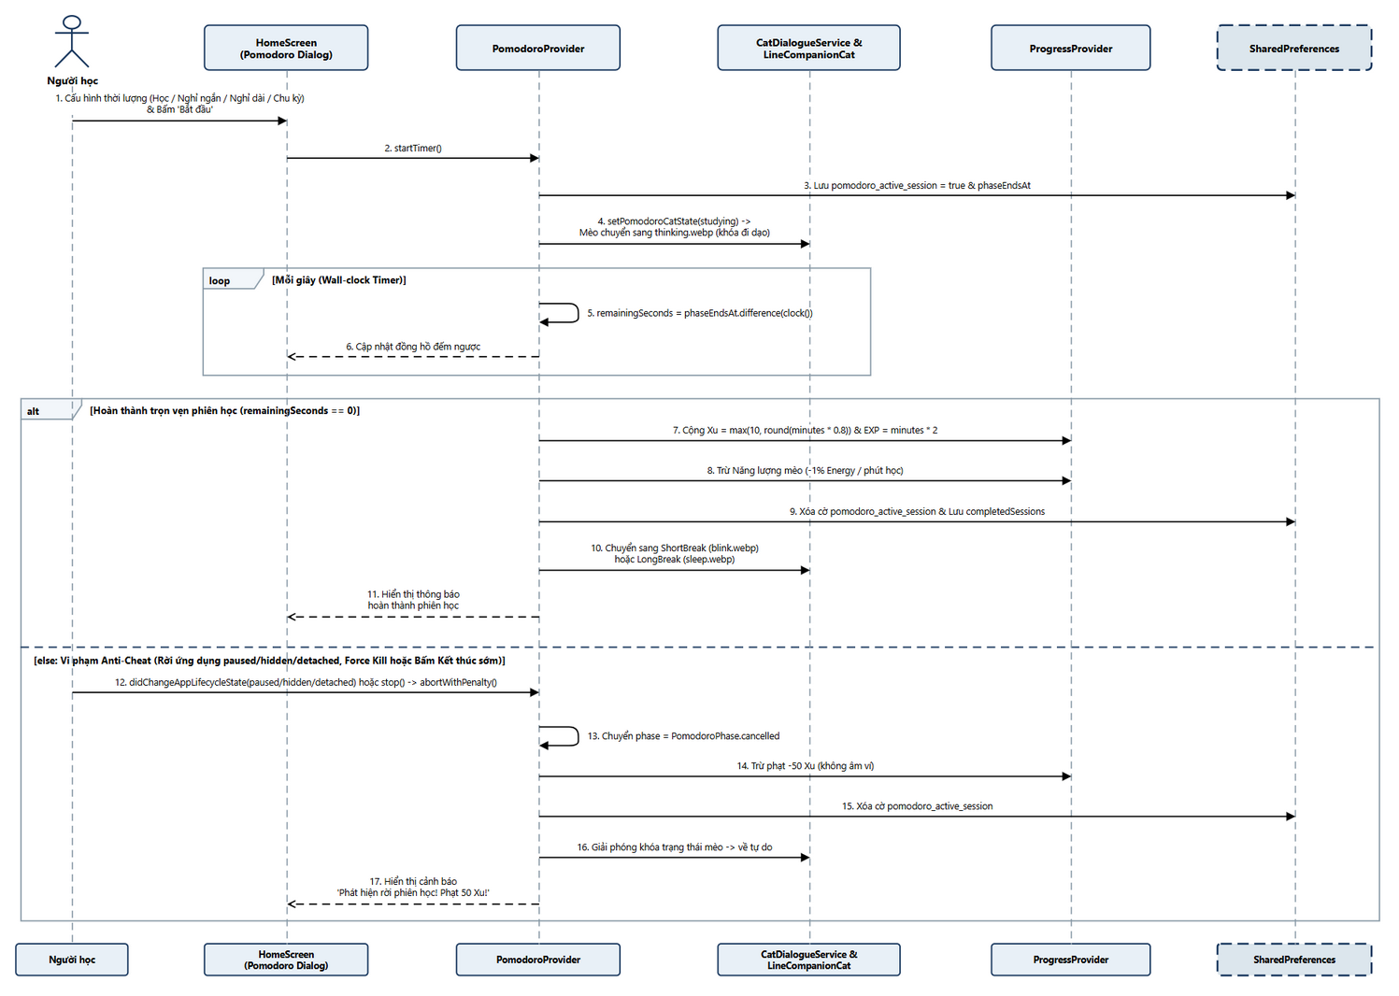
12
CÁC THUẬT TOÁN NGHIỆP VỤ
1. SRS SM-2 (LẶP LẠI NGẮT QUÃNG)
HÌNH 2.7: SƠ ĐỒ TUẦN TỰ FLASHCARD & THUẬT TOÁN SRS SM-2
• Tính toán thời điểm ôn tập tiếp theo.
• Điều chỉnh lịch học dựa trên kết quả ghi nhớ.
2. POMODORO ANTI-CHEAT
• Theo dõi phiên tập trung.
• Kết hợp cơ chế thưởng và phạt Xu nhằm hạn chế gian lận.
3. AI PRACTICE EVALUATOR
HÌNH 2.8: SƠ ĐỒ TUẦN TỰ ĐỒNG HỒ POMODORO ANTI-CHEAT & THƯỞNG/PHẠT XU
• Xử lý và đánh giá kết quả luyện tập.
• Hỗ trợ phản hồi cho người học.
4. SQLITE RAG
• Truy xuất dữ liệu học tập từ SQLite.
• Cung cấp ngữ cảnh cho trợ lý học tập.

Slide 13
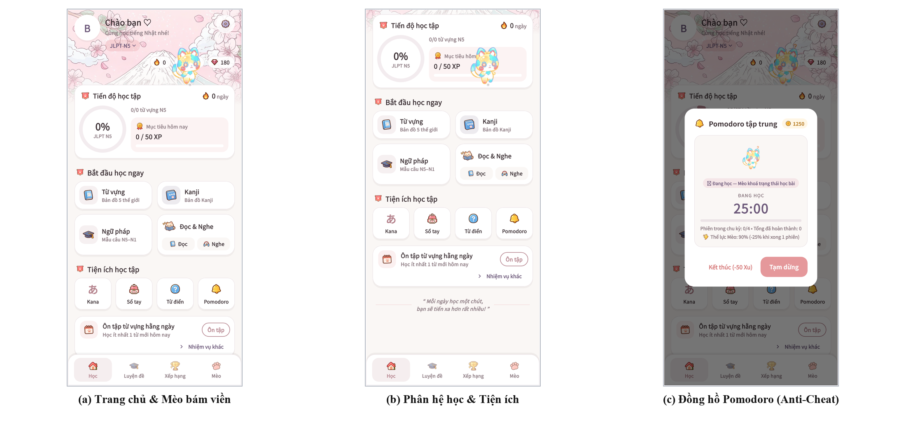
13
KIỂM THỬ VÀ ĐẢM BẢO CHẤT LƯỢNG
CHỈ SỐ KIỂM ĐỊNH
CHỈ SỐ KIỂM ĐỊNH
CHỈ SỐ KIỂM ĐỊNH
CHỈ SỐ KIỂM ĐỊNH
90/90
0
0
41
Kiểm thử tự động PASS
Lỗi phân tích tĩnh
Cảnh báo phân tích tĩnh
Ảnh chụp minh chứng giao diện
CÁC HẠNG MỤC KIỂM THỬ
MINH CHỨNG GIAO DIỆN & ĐỒNG HỒ POMODORO TRONG BÁO CÁO
✓ Phân tích tĩnh mã nguồn bằng flutter analyze.
✓ Kiểm thử Unit, Widget và Integration.
✓ Kiểm tra tính toàn vẹn cơ sở dữ liệu SQLite.
✓ Kiểm tra khả năng hồi quy của hệ thống.
LƯU Ý KIỂM ĐỊNH KỸ THUẬT:
Kết quả 90/90 là số bài kiểm thử tự động đạt PASS theo báo cáo, không đồng nghĩa mọi tình huống thực tế đều đã được xác minh.

Slide 14
14
KẾT LUẬN VÀ ĐỊNH HƯỚNG PHÁT TRIỂN
KẾT QUẢ ĐẠT ĐƯỢC
HẠN CHẾ
ĐỊNH HƯỚNG PHÁT TRIỂN
✓ Xây dựng ứng dụng học tiếng Nhật từ N5 đến N1.
✓ Hoàn thiện kiến trúc phần mềm 5 tầng.
✓ Triển khai cơ sở dữ liệu SQLite Schema v3.
✓ Tích hợp các chức năng AI hỗ trợ học tập.
✓ Xây dựng hệ thống Gamification và mèo đồng hành.
✓ Hoàn thành bộ kiểm thử tự động với kết quả 90/90 PASS.
⚠ Một số nội dung học liệu được dịch bằng AI chưa được Việt hóa và rà soát hoàn toàn.
⚠ Một số chức năng phụ thuộc vào môi trường và dịch vụ bên ngoài.
⚠ Cần tiếp tục kiểm chứng trên nhiều thiết bị và điều kiện sử dụng thực tế.
Hoàn thiện và chuẩn hóa nội dung tiếng Việt.
Nâng cao độ chính xác của các chức năng AI.
Mở rộng kho dữ liệu và đề thi JLPT.
Cải thiện khả năng đồng bộ và trải nghiệm đa thiết bị.
Tiếp tục tối ưu hiệu năng và giao diện người dùng.
XIN CẢM ƠN THẦY VÀ CÁC BẠN ĐÃ LẮNG NGHE!

